Slide 1

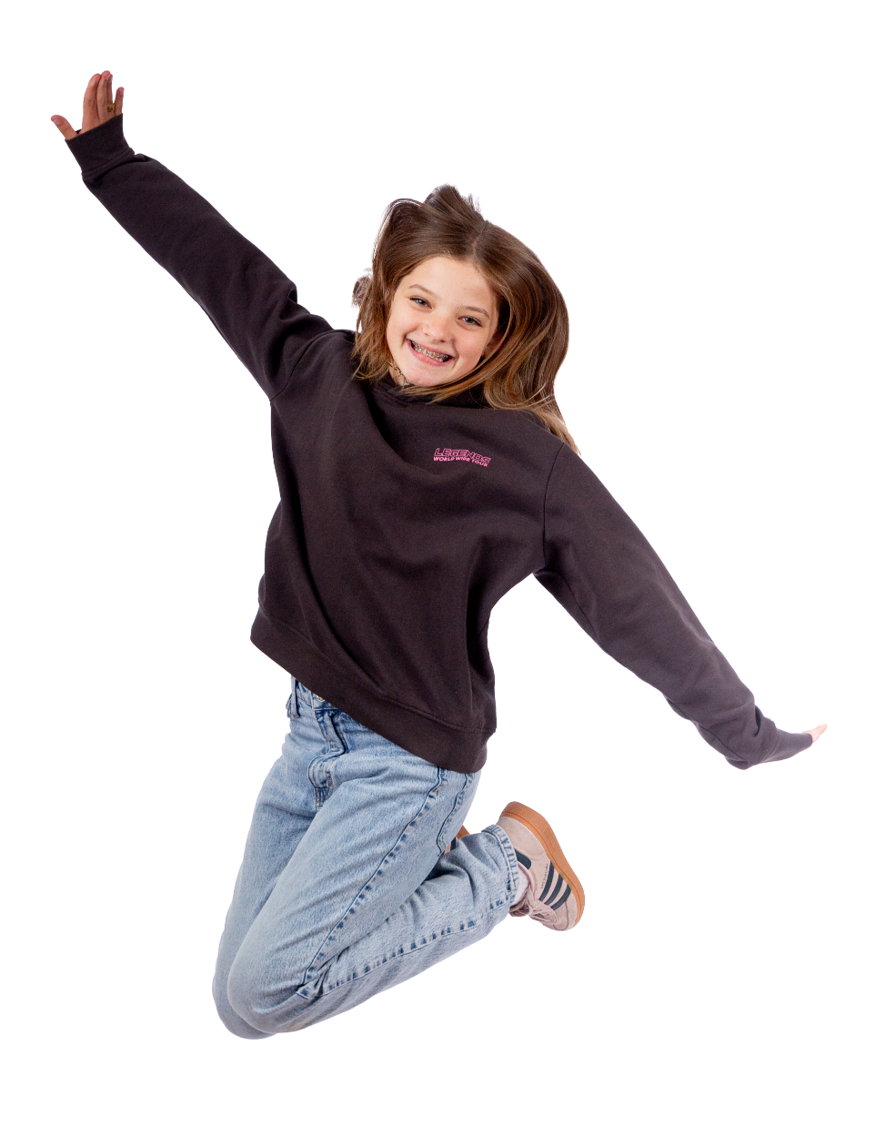



Onderdeel van
DORENWEERD COLLEGE
Aandacht voor jouw talent!
Let op: de beelden in deze presentatie mogen vanwege AVG niet langer gebruikt worden dan schooljaar 26-27. Wil je deze ppt met externen delen? Exporteer je presentatie dan naar pdf-formaat.

Slide 2


ONDERWIJS
^{Uitgelicht tekstje}
Type hier een subkop. Ugit offictum in nulpa pelitat
omnis restint isincto offic tectur, quia dolupta
Eatione mporehenimet faccusdae nis et pe
Typ hier een opsomming. Officatessi quodi conem aperes peliatem quiae quat lant est de ero blanihil iliquia cone volupta quibus et ut que
Ipsusandero que pro eatione mporehenimet faccusdae nis et pe postiorum as aut ommolec eptasit lacerum ut maxim

Slide 3
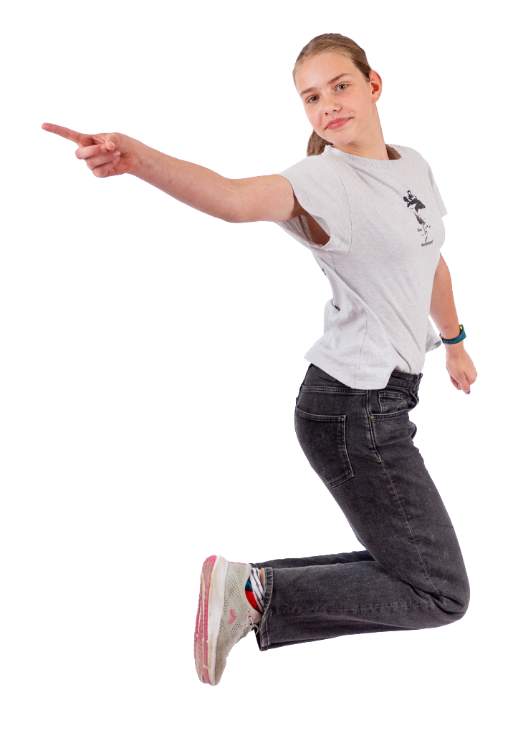

Type hier een subkop. Ugit offictum in nulpa pelitat
omnis restint isincto offic tectur, quia dolupta
Typ hier een opsomming. Officatessi conem aperes peliatem quiae quat lant est de ero blanihil iliquia cone volupta quibus et ut que
Ipsusandero que pro eatione mporehenimet faccusdae nis et pe postiorum as aut ommolec
Ipsusandero que pro eatione mporehenimet faccusdae nis et pe postiorum as aut ommolec

Slide 4
Type hier een subkop. Ugit offictum in nulpa pelitat
omnis restint isincto offic tectur, quia dolupt We zijn een aantrekkelijke school voor leerlingen en medewerkers!
Typ hier een opsomming. Officatessi conem aperes peliatem quiae quat lant est de ero blanihil iliquia cone volupta quibus et ut que
Ipsusandero que pro eatione mporehenimet faccusdae nis et pe postiorum as aut ommolec
Ipsusandero que pro eatione mporehenimet faccusdae nis et pe postiorum as aut ommolec

